Slide 1

20대 맞춤형 마케팅 및 고객통합관리시스템 개발을 통한 매출액 증대 방안
B반 2조

Slide 2
목차
1
추진 배경
2
현황 및 개선기회
3
분석 계획
4
분석결과
5
개선안

Slide 3
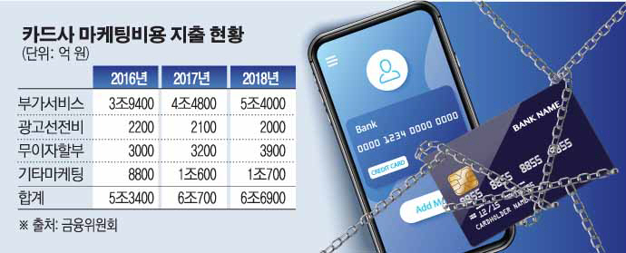
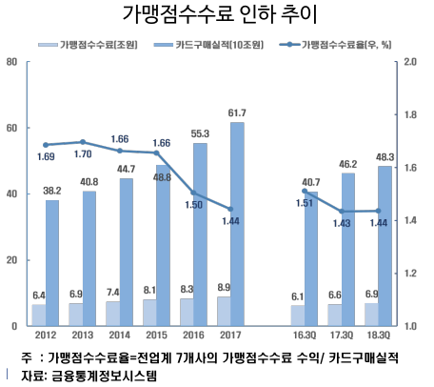
추진 배경
지나친 마케팅 비용과 지속적인 가맹점수수료 인하로 인한 카드사의 수익 구조가 어려운 상황
→ 마케팅 비용을 절감하며 영업이익을 증대 할 수 있는 차별화된 카드 상품 개발과 마케팅 전략 필요
[ 연도별 카드사 마케팅 비용 추이 ]
[ 연도별 가맹점 수수료 인하 추이 ]
카드사 간의 출혈 경쟁으로 인한
마케팅 비용 증가 추세
가맹점 수수료율 인하에 정책에 따른
영업 이익 감소
Notes:
위의 내용을 똑같이 하지말고 바꾸기
정책과 급변하는 카드사환경변화에 따라

Slide 4
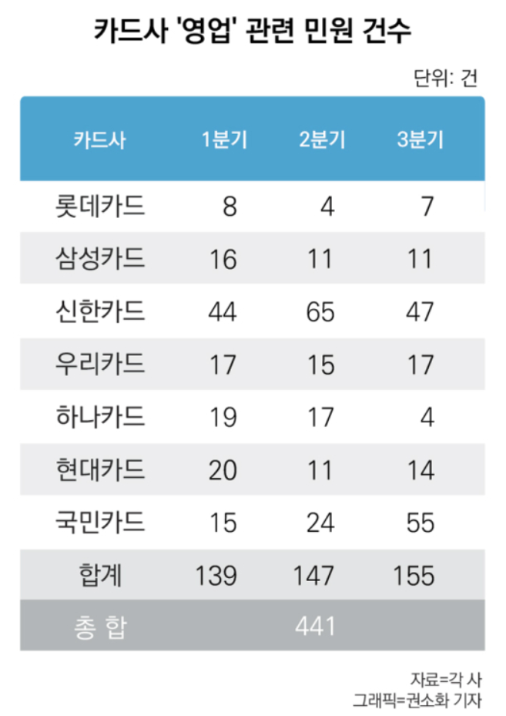
추진 배경
전체 매출 중 약 15% 가량의 매출액을 발생시켰던 텔레마케팅의 성과가 하락하고 있는 상황
→ 고객특성을 반영한 차별화된 서비스와 텔레마케팅 전략 필요
[ 2018년 분기별 텔레마케팅 성공률 ]
[ 카드사 영업 관련 민원 건수 ]
출처 : S 카드사
출처 : 세계비즈
텔레마케팅 아웃바운드 성공률 감소 추세로
인한 카드 매출액 감소 우려
텔레마케팅 등 카드 영업과정에서의 민원 발생 건수
증가 따른 고객의 부정적 인식 증가 추세
Notes:
둘째 줄의 멘트를 효율성이 하락하고 있다고 바꿔보았습니다. (원래는 매출액 감소 우려)
셋째 줄에도 기존의 ‘성공률’에서 ‘성공률 + 품질 개선’으로 하나를 추가했습니다.
왜냐면 성공률 하락으로 매출액 감소가 우려되는데 반해 민원은 증가 추세라서 인풋 대비 아웃풋이 낮아진 상황이고(효율성 저하) 성공률 뿐 아니라 품질 개선 또한 필요하다고 생각했습니다. (실제로 15슬라이드 개선방안 4번에도 대응되는 내용이 있습니다.) 이렇게 적어봐도 괜찮을까요?

Slide 5
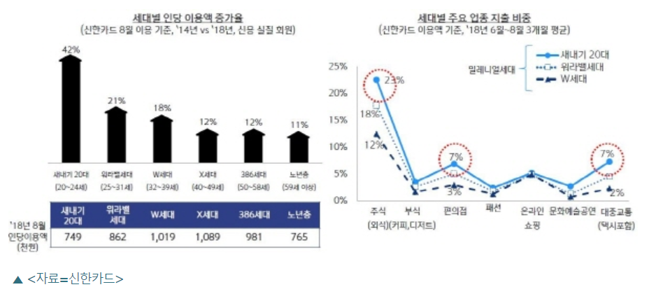
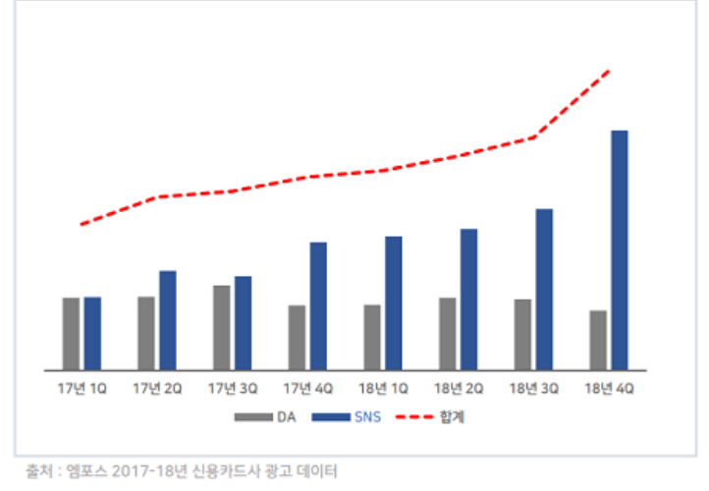
현황 및 개선기회
카드 이용액 증가율이 가장 높고, 장기적인 수익을 올릴 수 있는 20대 고객층을 확보하기 위한 마케팅이 치열함
→ 20대 연령층을 타겟으로 하는 카드상품 개발 및 창의적인 마케팅 전략 필요
[ 세대별 인당 이용액 증가율 ]
[ 2017-18년도 신용카드사 DA/SNS 광고비 추이]
출처 : 신한카드
20대 고객의 이용액 증가율이 다른 세대에 비해
두 배 이상의 증가율을 보임
20대의 고객을 잡기위한 카드사 SNS 경쟁 심화
Notes:
20대 젊은 고객층 확보를 위한 SNS를 통한 카드사 브랜드 인지도 강화

Slide 6
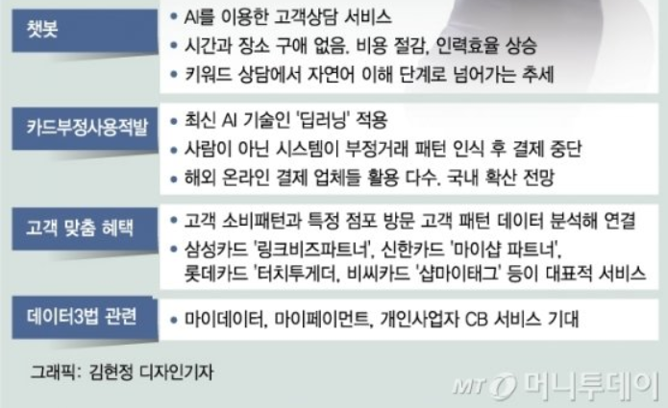
현황 및 개선기회
카드사는 챗봇, 고객 맞춤 혜택 등 다양한 분야에서 AI∙빅데이터를 활용한 서비스를 마케팅에 활용하고 있는 상황
→ 텔레마케팅 서비스에 빅데이터 기반 고객 특성을 반영한 고객통합관리시스템 개발로 매출액 증대 기대
[ 카드사의 AI∙빅데이터 활용 서비스 및 특징 ]
[ 주요 카드사 빅데이터 기반 마케팅 서비스 ]
카드사 | 서비스명 | 이용플랫폼(앱)
신한카드 | 마이샵 | 신한페이판
삼성카드 | 링크 | 삼성앱카드
KB국민카드 | 스마트오퍼링시스템 | KB국민카드
비씨카드 | 마이태그 | 페이북
롯데카드 | 터치 | 라이프
출처 : 신한카드
챗봇, 고객 맞춤 혜택 등 다양한 서비스에 AI∙빅데이터 기술이 활용되고 있음
여러 카드사에서 빅데이터를 활용한 서비스를
마케팅에 활용하고 있는 상황
Notes:
슬라이드 번호맞추기

Slide 7
현황 및 개선기회
차별화된 마케팅 전략 수립을 통해 매출액을 증대하기 위한 목표를 아래와 같이 설정 함
→ 향후 3년(23년) 내 매출액 증가율 7% 달성과 20대 신규가입 고객 비중 12% 달성
→ 텔레마케팅 성공률 50% 달성
KPI 목표
참고 : 신한카드
측정지표 | 운영정의 | 현수준 | 가중치 | 목표수준
 |  |  |  | 21년 | 22년 | 23년
전년 대비 매출액 증가율 | ((당해년도 매출액-전년도매출액) /전년도매출액)*100 | -1% | 40% | 3% | 5% | 7%
20대 신규가입 고객 비중 | (20대 신규가입 고객수 /전체 신규가입 고객수)*100 | 5.7% | 30% | 8% | 10% | 12%
텔레마케팅 성공률 | 계약을 승낙한 고객 수 / 텔레마케팅에 응답한 전체 고객 수 | 11.3% | 30% | 30% | 40% | 50%
Notes:
KPI 목표를 왜 저3개로 정했나? 스크립트 필요

Slide 8
데이터 분석계획
목적 | 분석방법 | 주요내용
카드 데이터 활용 20대 카드 소비 특징 분석 및 주요 카드별 20대 사용 금액 예측 | Pie Chart | 연령, 소비처, 업종, 사용카드 등 카드데이터 변수 분포 확인 20대 남녀 신용카드, 체크카드 업종별 사용 분포 확인
 | Bar Chart | 연령, 소비처, 업종, 사용카드 등 카드데이터 변수 분포 확인
 | Chi-square | 경제활동인구와 비경제활동간의 TM 성공률이 차이가 있는지 검정
 | Arima | 20대의 카드별 데이터를 시계열 분석을 통해 미래의 사용 금액을 예측
 | LSTM
 | Prophet Forecast
2) 텔레마케팅 데이터 성공률 관련 주요변수 도출 및 주요 변수를 통한 텔레마케팅 성공률 예측 | 로지스틱 회귀분석 | 텔레마케팅 성공률에 영향을 미치는 영향 인자 확인 및 성공률 예측을 잘 할 수 있는 모델 개발
 | 의사결정나무
 | 랜덤포레스트
 | 그래디언트부스팅
 | 나이브 베이즈 | 나이브 베이즈를 통한 텔레마케팅 성공 확률 예측
Notes:
1,4번 합하고 2,3번 합해서 2개로 줄이기

Slide 9
분석 결과 (1)
20대는 신용카드에 비해 체크카드 사용률이 다른 나이대에 비해 월등히 높으므로, 신용카드 신규 발급 고객으로 발전 가능성이 높기 때문에 20대를 공략한 맞춤형 마케팅 필요
20대의 경우 체크카드와 신용카드에서 주로 사용되는 업종이 다르므로 이를 고려한 카드 마케팅 필요
[연령별 신용/체크카드 사용 금액]
[20대 업종별 체크카드 사용 금액 ]
요식업소
85.9%
유통업
52.9%
[20대 업종별 신용카드 사용 금액 ]
Notes:
오른쪽 위에 요식업소만 강조하려고 나머지 숫자 삭제했는데 어떤가요? 이 경우 요식업소or 유통업 수치만 표시하는 게 좋을까요, 아니면 2~3위도 같이 표시하는 게 좋을까요?
=> 1 강조하려는 수치만 적어줘도 좋을 것 같습니다. 그리고 분석결과도 되도록이면, 붉은색은 피하는 것이 좋습니다!
위의 원 그래프와 아래 그래프의 색상/범주가 서로 다른데 (아마 똑같이 1등은 파란색으로 표시된 거 같습니다) 범주와 색상을 일치시키는 게 좋을까요?
=> 일치시키는 게 좋을 것 같은데, 표현하려는 바가 잘 강조되면 상관 없을 듯 합니다.

Slide 10
분석 결과 (1)
20대 남자와 여자 모두 유통업에서 신용카드 사용금액이 가장 많았고 그 다음으로 각각 레저업소와 서적문구에서 많이 사용하는 것으로 나타남
20대 남자는 토요일과 금요일에 레저업소에서, 여자는 일요일과 수요일에 서적문구에서 신용카드 사용금액이 높게 나타남 → 따라서 이를 활용한 카드 개발 필요
[20대 남자 신용카드 사용 금액 ]
[20대 여자 신용카드 사용 금액 ]
요식업소
85.9%
유통업
52.9%
유통업
66.9%
[ 20대 남자 요일별 레저업소 신용카드 사용금액 ]
[ 20대 여자 요일별 서적문구 신용카드 사용금액]
레저업소 14.8%
Notes:
마찬가지로 여기도 원 그래프의 범주와 색상을 통일하는 게 좋을까요? (여기서는 의료기관,보건위생의 색깔만 달라 보입니다.) → 통일하는게 좋긴 한데 유통업을 강조할 의도라면 놔둬도 상관없음(유통업 색깔은 같아서.)
횟수대신에 금액으로 그래프 바꾸기

Slide 11
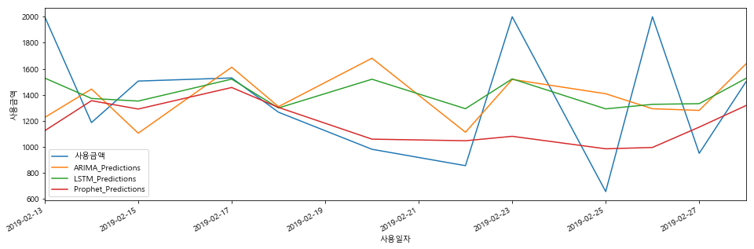
분석 결과 (1)
20대들이 가장 많이 사용하는 218번 카드의 사용금액을 시계열 분석(ARIMA, LSTM, Prophet Prediction)을 통해 예측 및 전반적인 증감 및 추이 파악
→ 사용금액 예측을 통한 마케팅 전략 수립
[ 20대 218번 카드 사용 액 예측]
Model | RMSE | MSE
ARIMA | 608 | 370222
LSTM | 547 | 299810
Prophet | 615 | 378287

Slide 12
분석 결과 (2)
TM¹ 대상 고객 중 20대에 경제활동을 하고 있는 인구가 전체에서 87.8%을 확인하였다. 그러나 20대 경제활동인구의 신용카드 소지여부는 낮음을 확인하였다.
통계적 가설 검정을 통해 20대 경제활동인구의 TM 성공률이 비경제활동의 TM 성공률보다 낮다는 것이 검정 되었으므로 20대 경제활동인구에 효과적인 마케팅 필요
[ 20대 신용카드 소지여부 ]
[ 20대 경제,비경제 TM성공률 ]
20대의 경제활동인구의 TM 성공률이 낮음
chi-square 검정 결과
χ2 통계량 | 114.54
p-value | 0.00
20대 경제활동인구 중 신용카드 미소지 비율이 높음
1 . TM=텔레마케팅
Notes:
TM 각주를 저런식으로 만드는게 맞을까요?
귀무가설 : 20대 경제활동 인구와 20대 비경제 활동의 차이가 없다.
20대 경제활동인구의 TM 성공률이 비경제활동의 TM 성공률보다 작다는 것을 chi-square-test검정을 통해 통계적으로 유의하다는 것을 검증하였다. (p-value: 얼마) 따라서 20대 경제활동인구에 효과적인 마케팅 필요
=> 통계적 가설 검정을 통해, 20대 경제활동인구의 TM 성공률이 비경제활동의 TM 성공률보다 작다는 것이 규명 되어, 20대 경제활동인구에 효과적인 마케팅 필요
(이렇게 바꾸면 될거 같습니다. 그리고 chi square test 한 내용이 아래 분석결과에 표현되는게 좋을듯 하네요

Slide 13
분석 결과 (2)
Logistic Regression(LR), Decision Tree(DT), Random Forest(RF), Gradient Boosting(GB) 모형을 사용하여 텔레마케팅 성공 예측 모델을 만들었다.
텔레마케팅 성공 요인에 중요한 변수를 선별할 수 있다. (가장 효과적인 모델은 GB)
→ 텔레마케팅 성공요인 분석 결과 통화시간, 과거통화횟수, 직업군 등이 텔레마케팅 성공여부의 주요변수임을 알 수 있었음
[ GB를 통한 텔레마케팅 성공여부 주요변수]
 | LR | DT | RF | GB
accuracy | 0.89 | 0.85 | 0.84 | 0.85
Precision | 0.63 | 0.62 | 0.77 | 0.6
Recall | 0.25 | 0.27 | 0.06 | 0.38
AUC | 0.88 | 0.83 | 0.85 | 0.86
F1 Score | 0.36 | 0.38 | 0.11 | 0.47
Notes:
요일별, 분기별 성공률을 봤을 때, 차이가 작아 보이는데 성공률의 차이가 있다고 볼 수 있을까요? → 통계분석 결과 추가할 것.
모델링쓰고 rms R

Slide 14
분석 결과 (2)
텔레마케팅 데이터를 활용하여 각 특성들 사이의 독립을 가정하여 베이즈 정리를 적용하여 텔레마케팅의 성공 확률을 예측
텔레마케팅
데이터
과거통화횟수
나이브 베이즈 기반 통계확률 계산
텔레마케팅 성공률 = P(성공 | 과거통화횟수 ∩ 직업군 ∩ 유선여부 ∩ 학력)
= P(과거통화횟수 | 성공) * P(직업군 | 성공) * P(유선여부 | 성공) * P(학력 | 성공) * P(성공)
직업군
유선 여부
학력
 | 과거통화횟수 |  |  | 직업군 |  |  | 유선여부 |  | 학력
 | 1회 | 2회 | 3회 | 회사원 | 공무원 | 기타 | 유선 | 무선 | 고졸 | 대졸 | 대졸이상 | 계
성공 | 2/8 | 1/8 | 5/8 | 5/8 | 1/8 | 2/8 | 5/8 | 3/8 | 3/8 | 3/8 | 2/8 | 8
실패 | 7/12 | 1/12 | 4/12 | 5/12 | 4/12 | 3/12 | 7/12 | 5/12 | 4/12 | 3/12 | 5/12 | 12
계 | 9 | 2 | 9 | 10 | 5 | 5 | 12 | 8 | 7 | 6 | 7 | 20
예를 들어 과거통회횟수가 2회, 직업군은 회사원, 유선여부는 유선, 학력은 대졸의 텔레마케팅의 성공률을 구하려고 한다.
P(과거통화횟수 = 2 | 성공) * P(직업군 = 회사원| 성공) * P(유선여부 = 유선| 성공) * P(학력 = 대졸 | 성공) * P(성공)
= (1/8) * (5/8) * (5/8) * (3/8) * (8/20)
= 0.007
Notes:
나이브 베이즈를 쓴이유는?

Slide 15
개선안
[ 분석결과 및 개선기회]
[ 개선안]
ㄴㅇ
경쟁 카드사 간 출혈 마케팅 증가로 영업이익이 감소하여 효율적인 마케팅 방안 필요
신용카드별 사용금액 예측 시스템 개발을 통해 효율적이고 신속한 마케팅 활용
20대 고객 특성을 반영한 차별화된 카드 개발 및 마케팅 필요
요일혜택 및 업종별 혜택을 강화한 20대 카드 개발
텔레마케팅 성공률의 지속적인 감소로 새로운 마케팅 필요성 대두
인공지능을 활용하여 텔레마케팅과 챗봇, 톡상담 3개 채널을 연계한 앱 개발
고객 응대 서비스의 차별화된 전략을 통해 텔레마케팅 성공률 개선 필요
텔레마케팅 성공 예측 시스템 개발
시계열을 통한 카드별 사용금액 예측시스템 개발
카드 사용금액을 시계열 분석
Notes:
개선기회에 조금씩 언질해주기

Slide 16
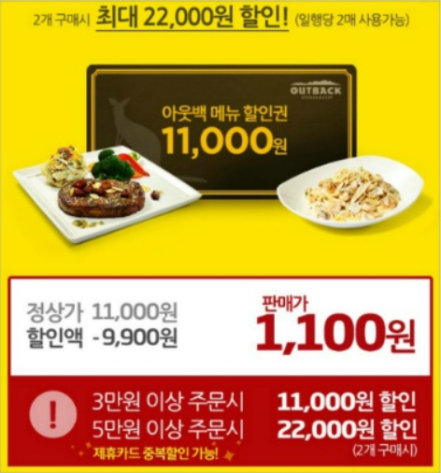
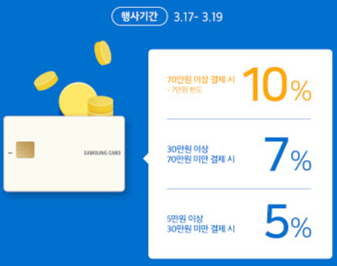
개선안
1. 신용카드 사용금액 예측시스템 개발
- 신용카드별 사용금액 시스템 개발을 통해 효율적이고 신속한 마케팅 활용
- 사용금액이 감소하거나 증가할 카드를 미리 예상하여 이를 대상으로 선제적인 마케팅 방안 강구
[시계열 분석을 통한 사용금액변화 예측]
시계열 분석을 통한 사용금액 감소 확인
카드사 감소시점 확인
이전 사용금액 Top5 업종 선정
마케팅
Promotion
Cash back
Notes:
플로우 차트로 만들어서 어떻게 우리가 이용할 것인지 보여주기

Slide 17
개선안
2. 차별화된 마케팅 - 20대의 소비 패턴을 반영한 차별화된 카드 혜택 개발 (앱 카드 형태)
요일 별 소비처 사용금액 분포를 바탕으로 한 맞춤형 혜택 제공
20대의 레저업종 소비규모에 비해, 레저 혜택을 주는 카드가 부족한 상황
→ 새로운 범주의 카드 개발
유통업 할인 : 10만원당 10000원 캐쉬백
레저 할인 : 레저 Option중 1가지 10%할인 (골프, 스키, 수영 등)
서적 할인 : YES 24, 교보문고, 영풍문고, 인터파트 도서, 알라딘 5% 할인
요식업소 할인 : 스타벅스, 커피빈, KFC 20% 캐시백
[ 요일 별 지정 업종에서 5% S사포인트 적립]
[ 유통업, 레저, 서적, 요식업소 분야 혜택 ]
요일 | 업종 | 혜택
월, 화 | 편의점 | 5% S사포인트 적립 (전월 실적 상관없이 포인트 적립,연회비 없음)
수 | 서적문고
목 | 유통업
금 | 요식업
토 | 의류판매
일 | OTT & 온라인쇼핑
Notes:
연회비를 얼마로 정할지 고민했는데 20대가 쓰는 신용카드는 대부분 연회비가 없는 경우가 많더라구요. 저희도 20대 고객들을 신용카드 고객으로 만드는게 1순위니까 연회비 없이 가는게 어떨까요?

Slide 18


개선안
3. 고객 친화적인 AI&Big data 기반 통합시스템 구축
- 챗봇, 톡상담으로 간단한 업무는 챗봇이 자동으로 처리해 효율적인 인바운드 텔레마케팅
- 앱에서 고객의 정보를 데이터베이스에 구축하여 텔레마케터가 맞춤형 고객 컨설팅 제공
4. 카드사 관점 텔레마케팅 통합시스템 개발
나이, 직업, 성별, 대출여부 등에 고객 특성에 따른 텔레마케팅 성공률을 예측하여 성공 가능성이 높은 고객을 타겟으로 텔레마케팅을 효과적으로 수행.
[ 사용자, 카드사 통합시스템 구조도]
사용자 DB제공
텔레마케팅
데이터
주요변수
입력
성공률
확인 후
텔레마케팅 수행
사용자
실시간DB연동
챗봇
인바운드
텔레마케팅
텔레마케팅
Notes:
플로우 차트로 만들어서 어떻게 우리가 이용할 것인지 보여주기

Slide 19
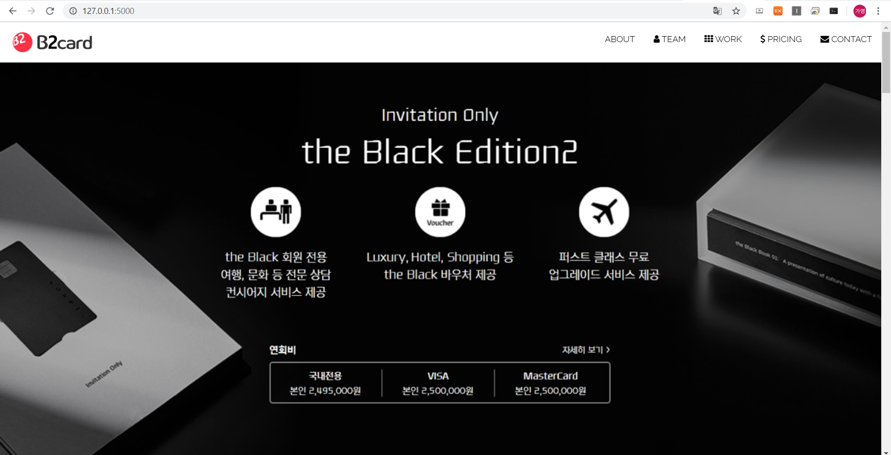
시스템 시현
웹 페이지 시현
Notes:
시스템 시현 페이지는 웹 제작이 끝나면 넣을 예정입니다.

Slide 20
느낀점
민호 | 배운 내용을 실제 데이터셋을 분석하는데 적용해 보았는데, 생각보다 고려해야 할 것이 많아서 분석이 쉽지 않았습니다. 그래도 데이터를 분석, 모델링하고 비즈니스에 적용할 수 있는 방안을 찾아보면서 이때까지 배운 것을 정리하고 발전시킬 수 있는 계기가 되었다고 생각합니다.
은지 | 빅데이터 프로젝트를 하면서 도메인 지식의 중요성을 한 번 더 깨닫는 계기가 되었습니다. 데이터 set을 분석하기 전에 카드관련 사전지식을 공부해 개선안을 도출하는데 도움이 많이 되었다고 생각합니다. 또, 데이터를 다양한 범주별로 탐색적 분석한 결과를 보고 논리를 만들어 가기 위해 필요한 부분을 선별하는게 어려웠지만 팀원들과 반복적인 회의가 이를 해결했다고 생각합니다.
현선 | 이번 카드 데이터 분석에서 도메인 지식에 따라 다양하게 해석할 수 있는 것을 느꼈습니다. 프로젝트를 하며 조원들의 다양한 관점을 듣게 되었고 여러 가지 해석을 할 수 있는 좋은 기회였습니다. 그리고 실전에서 데이터를 모델들을 돌릴 때 데이터 정제를 필요에 맞게 해야 함을 느꼈습니다.
지연 | 데이터 분석에 들어가기 전에 데이터 파악, 전처리 과정 등의 선행작업이 쉽지 않음을 느꼈습니다. 팀원들과 의견교환을 적극적으로 나누고 각자의 업무를 책임지고 수행한 덕분에 프로젝트를 잘 마무리 할 수 있었습니다. 데이터 분석을 수행하는 일련의 과정을 경험한 좋은 시간이었습니다.
Notes:
느낀점도 수렴하여 추가 할 예정입니다.

Slide 21
느낀점
명철 | 평소 금융 데이터, 특히 카드 데이터에 관심이 많았습니다. 이를 시계열 데이터 분석을 통해 Arima, LSTM, Prophet 등 전통적인 모델에서부터 새로운 모델까지 다양한 모델을 분석할 수 있는 좋은 경험이었습니다. 데이터 분석을 통해 더욱 효과적인 비즈니스 개선방안을 팀원들과 고민하면서 카드 도메인 산업에 대한 이해와 데이터 분석의 활용에 대해 더욱 알게 되었습니다.
가영 | 빅데이터 프로젝트를 통해 현황 파악부터 분석 그리고 개선안 도출까지 모든 프로세스를 경험할 수 있어서 좋았습니다. 또한 어떤 방향으로 데이터 분석을 진행할 지 팀원들과 논의하는 과정에서도 다양한 아이디어 교류를 통해 더욱 발전할 수 있었던 계기가 된 것 같습니다. 프로젝트를 진행하며 예상치 못한 상황들과 여러 어려움을 느끼기도 하였지만 팀원들과 함께 해결하며 협업의 과정을 경험할 수 있어 좋았습니다.
정현 | 이번에 카드 데이터 분석 프로젝트를 하면서 느낀점은 데이터에 대한 이해와 데이터를 가지고 무엇을 분석할지에 대한 방향성이 중요하다고 느꼈습니다. 데이터에 대한 철저한 이해가 선행되야 무슨 분석을 할 수 있는지 알 수 있으며 분석에 대한 방향성을 제대로 잡아야 프로젝트에서 일관성을 잃지 않을 수 있기 때문입니다. 또한 팀프로젝트이기 때문에 팀원간 역할분배 및 의견교환이 활발히 이루어져야 좋은 결과물이 나올 수 있다고 생각합니다.
Notes:
느낀점도 수렴하여 추가 할 예정입니다.

